Slide 1



Fase 3: Implementatie, Testen, Validatie & Documentatie van CDC component in Snowflake
Student: William van der Meijden
Bedrijfsmentor: Reinier van Reenen

Slide 2

Agenda
Korte terugblik
Werkzaamheden per beroepstaak
Demonstratie
Business waarde
Notes:
Ik begin met een korte terugblik op het probleem en het doel. Vervolgens laat ik zien wat ik heb gerealiseerd, hoe het werkt, hoe ik heb getest en wat de resultaten zijn. Tot slot geef ik een korte demonstratie en bespreek ik mogelijke uitbreidingen.

Slide 3
Korte terugblik

Slide 4
Aanleiding
Veel klanten van Sogeti die overstappen op Snowflake komen van traditionelere systemen
Het probleem: Snowflake dwingt belangrijke regels, zoals primaire sleutels, niet af
Hierdoor kunnen ongemerkt fouten in de data komen, zonder dat iemand hier een melding krijgt
Kan een risico vormen:
Data integriteit wordt aangetast
Rapporten en dashboards geven verkeerd beeld van de werkelijkheid
Financiele verliezen
Snowflake
ID | Naam | Salaris
1 | John | 4500
1 | John | 4600
2 | Jane | 5000
Dubbele rij zichtbaar
Niet traceerbaar (welke is juiste?)
Notes:
Sogeti is een IT consultancyorganisatie die voor grote B2B klanten oplossingen ontwikkelt op het gebied van software en data. Veel klanten van Sogeti migreren hun data naar Snowflake, een cloud datawarehouse.
In tegenstelling tot traditionele databases zoals Oracle en SQL server waar deze bedrijven vaak vanaf komen, worden in Snowflake belangrijke regels, zoals unieke sleutels, niet afgedwongen. Dit betekent dat fouten in data niet automatisch worden tegengehouden.
Hierdoor kunnen er zonder dat iemand het weet afwijkingen in de data ontstaan, zoals dubbele rijen of gegevens die niet kloppen.
Kijk naar de tabel: Medewerker John staat twee keer in het system met twee verschillende salarissen. Maar welke is nu juist?
Dit kan een risico vormen voor de data integriteit en vermindert de betrouwbaarheid van rapportages en dashboards kunnen een verkeerd beeld geven van de werkelijkheiden kan leiden tot financiele verliezen voor Sogeti en de klant.

Slide 5
Probleemstelling
Sogeti heeft geen herbruikbare oplossing
Per project maatwerk door engineers
Leidt tot inefficientie en tijdsverlies
Notes:
Binnen Sogeti is hier geen standaardoplossing voor, waardoor engineers vaak zelf iets bouwen.
Dit leidt tot inefficientie; het kost elke keer tijd om dit te doen.
En verschil in kwaliteit.

Slide 6
Doel
Onderzoeken en ontwikkelen van een Proof of Technology herbruikbaar Change Data Capture oplossing binnen Snowflake ter verbetering van data integriteit bij Sogeti en zijn klanten.
Resultaat
Een werkend proof of technology in SQL en Python
Testverslag met de strategie en aanpak
Bijgewerkte ontwerpdocumenten
Documentatie & handleiding zodat andere engineers ermee kunnen werken

Slide 7
A-1: Analyseren probleemdomein en opstellen probleemstelling

Slide 8
A-1: Analyseren probleemdomein en opstellen probleemstelling
In fase 1 probleem onderzocht
In fase 3 gevalideerd met testdata
Theoretisch en praktisch bewezen dat probleem echt bestaat
Notes:
In deze fase heb ik het probleemdomein verder onderzocht.
In fase 1 heb ik het probleem eerst onderzocht met deskresearch en interviews met data engineers en migratiespecialisten.
In fase 3 heb ik dit probleem opnieuw gevalideerd door testdata met fouten te maken. Ik heb bijvoorbeeld bewust duplicaten en lege primary keys toegevoegd en gekeken wat Snowflake deed.
Daaruit bleek dat Snowflake deze fouten gewoon accepteert zonder melding.
Hierdoor heb ik niet alleen theoretisch maar ook praktisch bewezen dat het probleem echt bestaat.

Slide 9
G-a: Effectief (Internationaal) Communiceren

Slide 10
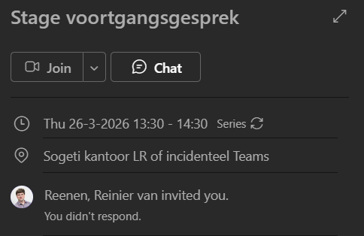
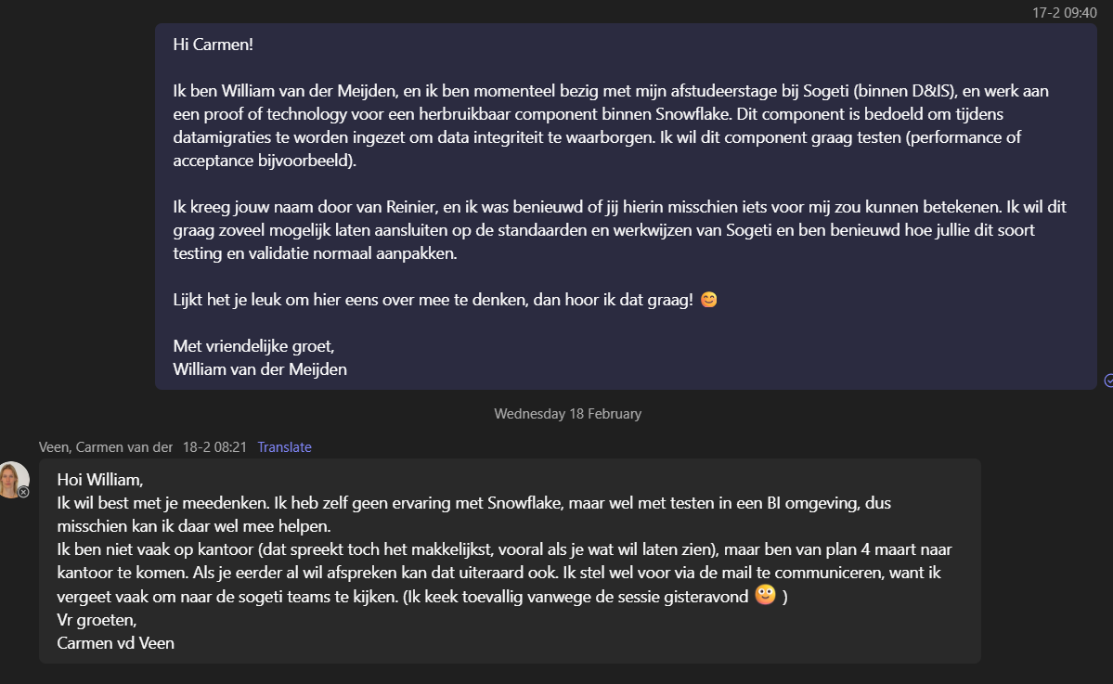
G-a: Effectief (Internationaal) Communiceren
Voortzetten wekelijkse afstemming
Gesprek met BI test expert
Notes:
In deze fase heb ik actief afgestemd met verschillende mensen binnen Sogeti voor vragen, mijn werk te laten beoordelen en beter te onderbouwen.
Ik heb de wekelijkse contactmomenten met mijn mentor voortgezet. Tijdens deze gesprekken heb ik mijn voortgang laten zien en feedback opgehaald over mijn ontwerp, implementatie en documentatie. De feedback die ik hier kreeg heb ik elke keer opgeschreven en beoordeeld op relevantie en toepasbaarheid. Hierdoor was er een duidelijke afstemming over mijn gemaakte keuzes, resultaten en voortgang.
Ik heb gesproken met een Business Intelligence test expert om mijn testaanpak te versterken en gestructureerd aan te pakken. Dit heeft ervoor gezorgd dat ik gestructureerder ben gaan testen en beter gaan kijken naar wat resultaten betekenen voor de kwaliteit van de oplossing en de business en is mijn testaanpak versterkt.
Ik heb een evaluatiegesprek gevoerd met mijn bedrijfsmentor om feedback te krijgen op mijn stageperiode en deze op een goede manier af te ronden. Hierbij hebben wij mijn keuzes, aanpak en resultaten besproken en heb ik feedback gekregen over wat goed ging wen wat beter kon. Deze feedback kan ik meenemen voor de toekomst om zo mijn keuzes en aanpak te verbeteren.

Slide 11
G-c Kritisch, onderzoekend en methodisch werken

Slide 12
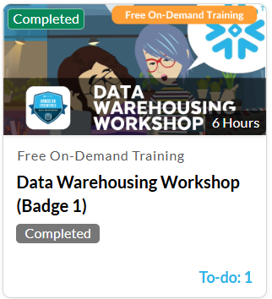
G-c Kritisch, onderzoekend en methodisch werken
Data Warehouse Workshop van Snowflake
Principes van Snowflake en Python gebruikt
Testaanpak volgens richtlijnen TMAP
STARR
KANBAN
Notes:
In deze fase heb ik kritisch, onderzoekend en methodisch gewerkt door mijn werk en aanpak continu met een kritische blik te bekijken en aan te passen op basis van bevindingen, feedback en testresultaten.
Ik had bij het begin van de opdracht nog geen ervaring met Snowflake. Daarom heb ik de Snowflake Data Warehousing Workshop gevolgd om het platform beter te begrijpen, naar aanraden van mijn begeleider. De kennis die ik heb opgedaan heb ik hierna direct toegepast tijdens de ontwikkeling van het CDC component, bijvoorbeeld bij de keuze voor stored procedures en dataverwerking binnen het platform.
Om ervoor te zorgen dat mijn implementatie leesbaar, consistent is en overdraagbaar is, heb ik gebruik gemaakt van standaarden en best practices van SQL en Python.
Zo heb ik regelmatig de Snowflake documentatie gebruikt, zodat mijn oplossing goed aansluit op Snowflake en gebruik maakt van technieken binnen het platform.
Ook heb ik bij SQL rekening gehouden met de style guide van Simon Hollywell die richtlijnen geeft voor consistentie, structuur en schrijven van leesbare SQL code.
Voor Python heb ik gebruik gemaakt van Python Enhancement Principles voor structuur en Jupyter Notebook om mijn code overzichtelijk te ontwikkelen en testen.
Ook heb ik beide oplossingen goed voorzien van comments en een handleiding toegevoegd zodat ontwikkelaars deze snel kunnen begrijpen en gebruiken. Ik heb zelf vaker moeten werken met code dat niet of niet voldoende was beschreven, daarom heb ik deze keuze gemaakt. Mijn begeleider gaf ook aan dat hij dit heel fijn vind om te zien en dat er engineers zijn die al jaren werken en dit niet doen.
Ik kreeg feedback van mijn mentor dat hij heel blij werd van de kwaliteit van mijn code en de duidelijke onderbouwing.
Voor het testen heb ik mijn aanpak aangepast na een gesprek met een test expert binnen Sogeti. Op basis daarvan ben ik gaan werken volgens TMAP, dat richtlijnen en best practices biedt en is ontwikkelt door Sogeti.
Ik heb dit toegepast door testcases op te stellen waarin ik per scenario vastleg wat de input is, wat ik verwacht en wat het daadwerkelijke resultaat is. Op deze manier kon ik controleren of het systeem werkt, of de uitkomsten kloppen en wat dit zegt over de kwaliteit van de data. In eerste instantie wilde ik de ISO 25010 standaard gebruiken, maar tijdens onderzoeken merkte ik dat deze vooral beschrijft wat kwaliteit is met een heleboel kenmerken, maar niet hoe je dit test in een data omgeving. Daarom heb ik mijn aanpak aangepast en gekozen voor een data quality testing en performance testing aanpak die beschreven staan in TMAP omdat dit beter aansluit op het testen van data en het CDC component.

Slide 13
G-f: Leren leren: voorbereiden op volgende studiefase en beroep

Slide 14
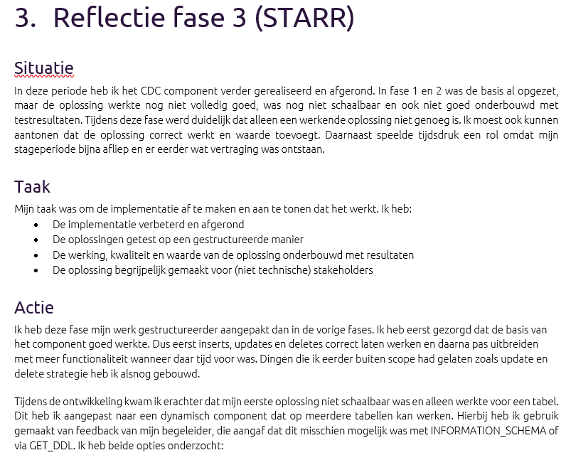
G-f: Leren leren: voorbereiden op volgende studiefase en beroep
Reflectielogboek bijgehouden
Resultaat
Waarom
Notes:
In deze fase heb ik mijn leerproces bewust gestuurd door mijn aanpak te evalueren en deze gericht te verbeteren.
Ik heb mijn leerproces vastgelegd door middel van een reflectielogboek, en dit keer op basis van de STARR methode. Dit heb ik gedaan om inzicht te krijgen in mijn eigen keuzes, fouten en verbeterpunten en om mijn ontwikkeling bewust te sturen richting zelfstandig uitvoeren van (complexe) projecten.
Ook heb ik een evaluatiegesprek gevoerd met mijn bedrijfsmentor waarin wij mijn aanpak, gemaakte keuzes en de resultaten hebben besproken. Op basis hiervan heb ik goed inzicht gekregen in wat goed ging en wat ik beter kon doen. Deze inzichten kan ik gebruiken om mijzelf in de toekomst verder te ontwikkelen.

Slide 15
C-1 Ontwerpen software

Slide 16
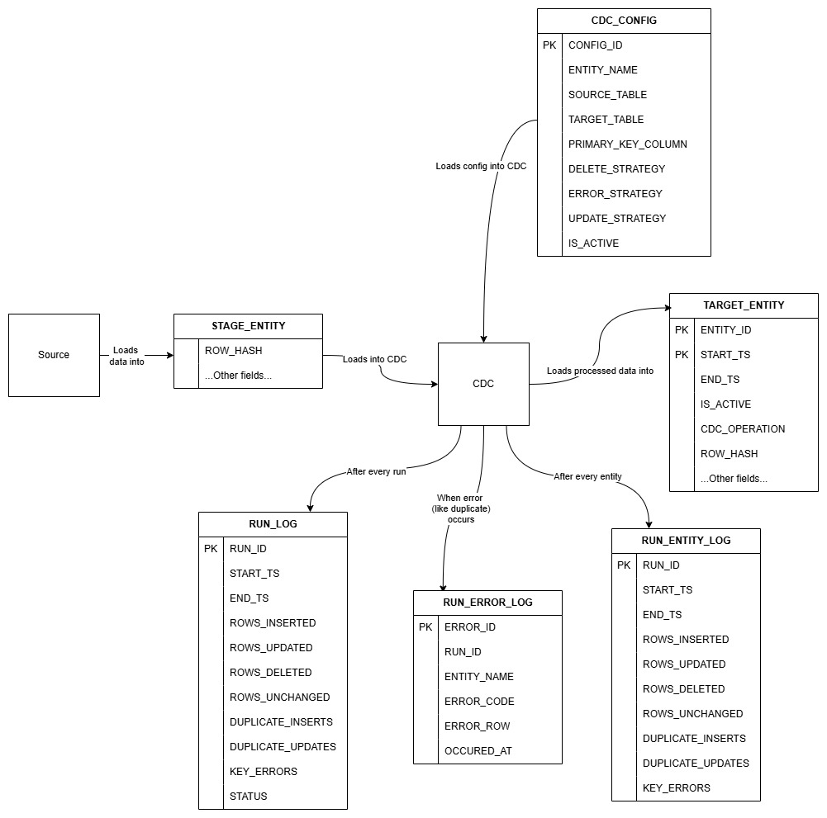
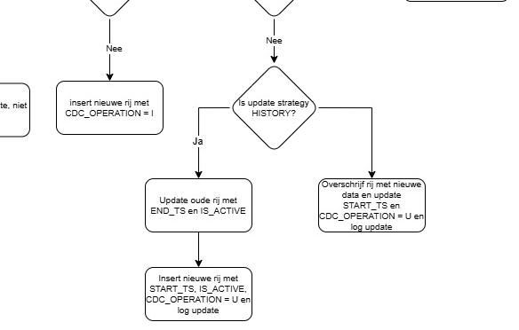
C-1 Ontwerpen software
Update strategie ontworpen
Delete strategie uitgebreid
Betere aansluiting op klantwensen
Verhoogde business waarde
Notes:
Ik heb het datamodel aangepast omdat de update strategie hier nog niet in was verwerkt.
Verder heb ik een nieuwe update strategie ontworpen en uitgewerkt. Tijdens een meeting met mijn begeleider kwam naar voren dat ik nog geen strategie had voor updates in het component, terwijl klanten hier soms ook willen kiezen tussen het overschrijven van data of het bijhouden van historie. Op basis van deze feedback heb ik dit toegevoegd aan mijn ontwerp.
Daarnaast heb ik ook de delete strategie verder uitgewerkt. Deze stond eerst niet op de planning door tijdsdruk, maar was wel al ontworpen en heb ik in deze fase alsnog geïmplementeerd.
Deze toevoegingen zorgen er voor dat het component nauw aansluit bij de eventuele wensen van de klant, wat de business waarde van het component voor Sogeti verhoogd.

Slide 17
D-1 Realiseren van software

Slide 18
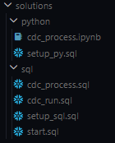

D-1: Realiseren van software
Implementatie afgerond en verbeterd
SQL oplossing verder uitgewerkt
Python oplossing verder uitgewerkt
Update logica geimplementeerd
Hard delete toegevoegd
PEP 343: with statement
PEP 484: type hinting
Notes:
In deze fase heb ik de eerste implementatie van fase 2 verder uitgewerkt. De implementatie is gerealiseerd in 2 varianten: de SQL oplossing en de Python oplossing.
De implementatie van SQL draait volledig in Snowflake door middle van een zogehete stored procedure. Tijdens de implementatie kwam ik erachter dat een losse set queries moeilijk te beheren en foutgevoelig is. Een stored procedure zorgt er voor dat het hele proces uitgevoerd kan worden door deze met 1 regel aan te roepen.
De implementatie in Python draait via een Jupyter Notebook, deze worden vaak gebruikt voor experimenteren en testen omdat je code stap voor stap kunt uitvoeren en direct het resultaat kunt zien. Voor gebruik in een productiepipeline is een Notebook minder geschikt, omdat deze minder goed te automatiseren en te beheren is omdat deze ontworpen zijn voor analyse, experimenteren en combineren van code en uitleg. In dat geval is een ‘normaal’ python script beter, omdat deze beter te integreren zijn in Snowflake en automatisch kan draaien.
De oplossing is in tegenstelling tot de eerste implementatie dynamisch gemaakt. Dit maakt het component herbruikbaar.
Ik heb de update logica aangepast omdat deze in de beginsituatie niet correct werkte. Tijdens het testen bleek dat updates niet goed werden gedetecteerd door de manier waarop hashing werd toegepast. Op basis van deze bevinding heb ik de logica aangepast zodat alleen relevante kolommen worden meegenomen bij het genereren van een hash. Dit heb ik gedaan door de Snowflake documentatie te raadplegen.
Ik heb de delete strategie uitgebreid door naast soft delete ook hard delete te implementeren. In de eerste implementatie werd data alleen ‘zacht’ verwijderd (afgesloten maar nog wel terug te vinden in de data), maar ‘hard’ verwijderen (fysiek uit de database verwijderen) stond eerst ook op de planning. Door omstandigheden was dit van de planning geschrapt, maar nu is deze toch geimplementeerd.

Slide 19
D-1: Resultaat
Brontabel wordt geladen in Snowflake
ID | Naam | Woonplaats
1 | John Doe | Arnhem
2 | Jane Doe | Arnhem
2 | Jane Doe | Maastricht
 | Emma Ptykee | Rotterdam

Slide 20
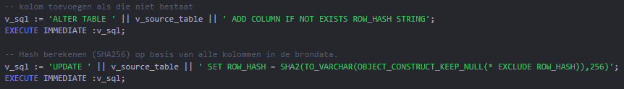
D-1: Genereren vingerafdruk
Secure Hash Algorithm 256 bits (SHA256)
In
Uit
ID | Naam | Woonplaats
1 | John Doe | Arnhem
ID | Naam | Woonplaats | ROW_HASH
1 | John Doe | Arnhem | f94c1d22..

Slide 21
D-1: CDC proces
Configuratietabel
ID | Entiteit | Brontabel | Doeltabel | Verwijder strategy | Update strategy | Actief
1 | Customer | S.Customer | T.Customer | SOFT | HISTORY | Ja
Detecteert en voert uit: inserts, updates, deletes (a.d.h.v. configuratie)
Controleert op uniciteit
Logt fouten
Insert
ID | Naam | Woonplaats | ROW_HASH
1 | John Doe | Arnhem | f94c1d22..
2 | Jane Doe | Arnhem | 14feb22d..
2 | Jane Doe | Maastricht | 52c0a377..
 | Emma Ptykee | Rotterdam | f9d4eeba..
Dubbele update
Lege sleutel

Slide 22
D-1: Logging
Bevat gegevens van runs & errors
ID | Start | Eind | Inserts | Updates | Deletes | Duplicate updates | Key errors
1 | 11-3-2026 12:19:23 | 11-3-2026 12:20:07 | 1 | 0 | 0 | 1 | 1
ID | Run | Entiteit | Error code | Rij | Vond plaats op
1 | 1 | Klant | Dubbele update | 2, Jane Doe, Arnhem 2, Jane Doe, Maastricht | 11-3-2026 12:19:44
2 | 1 | Klant | Lege primaire sleutel | , Emma Ptykee, Rotterdam | 11-3-2026 12:19:58

Slide 23
D-1: Doeltabel
Bevat de verwerkte brondata
ID | Naam | Woonplaats | ROW_HASH
1 | John Doe | Arnhem | f94c1d22..
ID | Naam | Woonplaats | ROW_HASH | START_TS | END_TS | IS_ACTIVE | CDC_OPERATION
1 | John Doe | Arnhem | f94c1d22.. | 11-3-2026 12:19 | null | TRUE | I

Slide 24
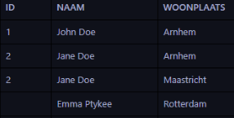
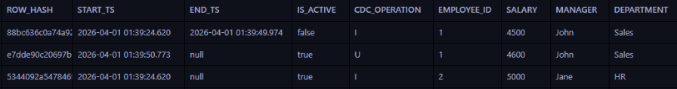
D-1: Resultaat
Elke wijziging is gecontroleerd en herleidbaar
Je ziet wat er veranderd is, wanneer en waarom
Afwijkingen zijn direct terug te vinden in logs
Zonder gebruik
CDC component
Met gebruik
CDC component

Slide 25
Demonstratie

Slide 26
D-2 Testen & evalueren

Slide 27
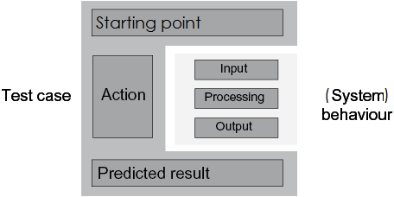
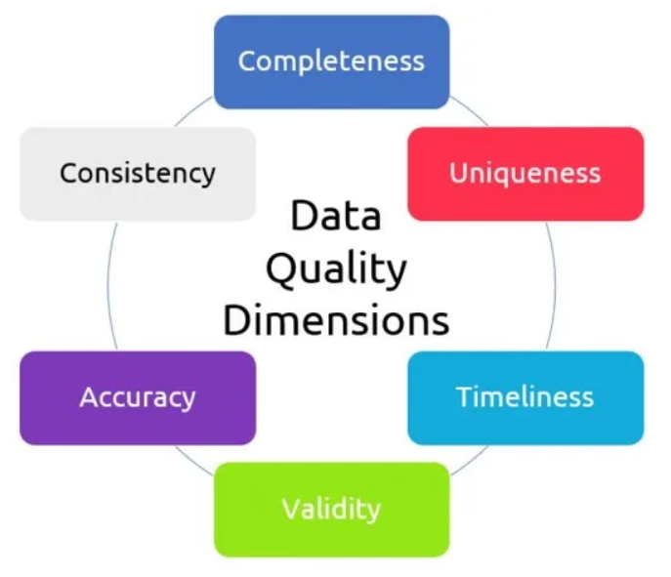
D-2 Testen & evalueren
Waarom testen?
Data quality + performance
Testcases maken testen controleerbaar en herhaalbaar
Testdata genereren d.m.v. Python
Dimensie | Betekenis | Waarom belangrijk voor dit CDC component | Hoe getest
Completeness | Is alle data aanwezig? | Het component moet alle (valide) rijen correct overnemen van staging naar target. | Vergelijken staging met target op basis van valide data
Uniqueness | Zijn er duplicaten? | Het detecteren van duplicaten is een kern functie van het component | Testcases met dubbele updates en dubbele inserts
Consistency | Is data overal gelijk? | Data in staging en target moet overeenkomen als er geen wijzigingen zijn | Vergelijken van hashwaarden en kolommen tussen tabellen
Notes:
In deze fase heb ik mijn implementatie getest en gevalideerd.
Eerst wilde ik weten waarom testen? Ik heb hiervoor gesproken met en test expert binnen sogeti en daar uit is gekomen:
Controleren of het systeem doet wat verwacht wordt (eisen uit FO en TO)
Geeft inzicht in kwaliteit van het product
Kwaliteit = waarde voor de business
De oplossing moet niet alleen correct zijn, maar ook bruikbaar in de praktijk. Performance bepaalt of de oplossing inzetbaar is bij grote datasets.
Deze aanpak sluit aan bij performance testing binnen TMAP, waarbij niet alleen het gedrag bij belasting wordt getest, maar ook het gedrag bij oplopende volumes.
Ik heb testcases opgesteld en uitgevoerd, en afwijkingen geanalyseerd. Een voorbeeld hiervan is dat ik de hashing en update logica heb aangepast nadat uit testen bleek dat wijzigingen niet goed werden gedetecteerd.

Slide 28
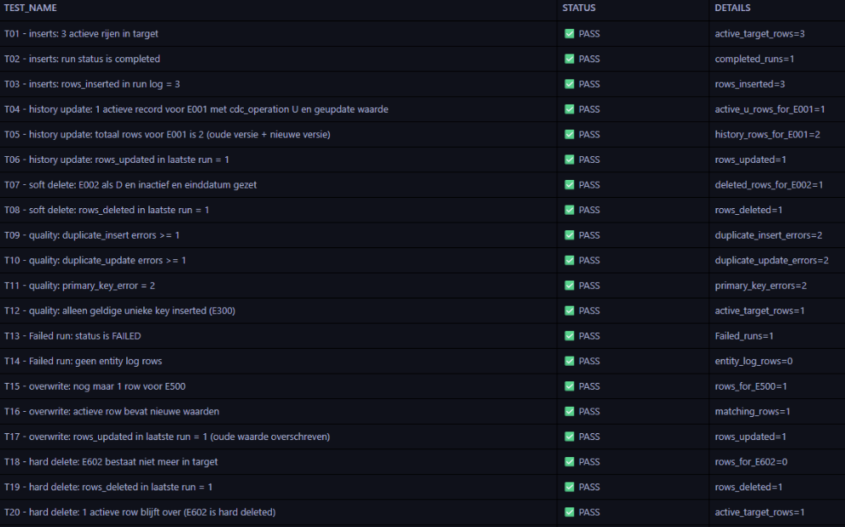
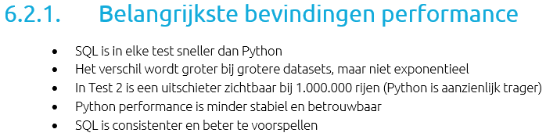
D-2: Resultaat
Alle testcases succesvol uitgevoerd
Inserts, updates en deletes werken correct
Fouten (duplicates, missende primaire sleutels) worden gedetecteerd
Oplossing schaalbaar tot 1.000.000 rijen zonder veel vertraging
SQL sneller en stabieler dan Python
Notes:
Ik heb de update logica aangepast omdat deze in de beginsituatie niet correct werkte. Tijdens het testen bleek dat updates niet goed werden gedetecteerd door de manier waarop hashing werd toegepast. Op basis van deze bevinding heb ik de logica aangepast zodat alleen relevante kolommen worden meegenomen bij het genereren van een hash. Dit heb ik gedaan door de Snowflake documentatie te raadplegen.

Slide 29
D-2: Data quality testing resultaten
Notes:
Ik heb 20 test cases uitgevoerd.

Slide 30
D-2: Performance testing resultaten
Notes:
Ik heb meerdere performance test uitgevoerd en dit zijn de resultaten van de laatste. De Python versie had de meest uiteenlopende resultaten, hij deed er een keer 105 seconden over.

Slide 31
D-2: Waarde voor Sogeti
Accelerator
Herbruikbaar
In toolbox van engineers
Commercieel
Sales: wij hebben iets voor dit probleem
Voor klanten
Herleidbaarheid in de data
Transparantie
AVG/GDPR
CSRD
Hoe krijgen we het bij de engineers?
Workshop

Slide 32
Mogelijke toekomstige uitbreidingen
Detecteren/oplossen datatype afwijkingen
Omdat verkeerde datatypes tijdens een migratie fouten en onbetrouwbare data kunnen veroorzaken.
Controle op tijdzone en timestamp verschillen
Omdat Snowflake tijdzones anders verwerkt, wat kan zorgen voor onverwachte tijdverschuivingen in data.

Slide 33
Vragen

